Slide 1
套一套网页小游戏
G07——最终评审GG
主讲人：g07

Slide 2
目录
引言
详细设计
参考文献
代码规范
项目计划
测试文档
可行性分析报告
用户手册
需求分析报告
程序清单
总体设计
组员绩效评定
Made by 达人ppt模板素材

Slide 3
引言
本PPT目的为说明本组完成的所有项目文档与项目最终结果。

Slide 4
参考文献
[1] 张海潘，牟永敏. 软件工程导论[M].北京：清华大学出版社，1996：305-335
[2]

Slide 5
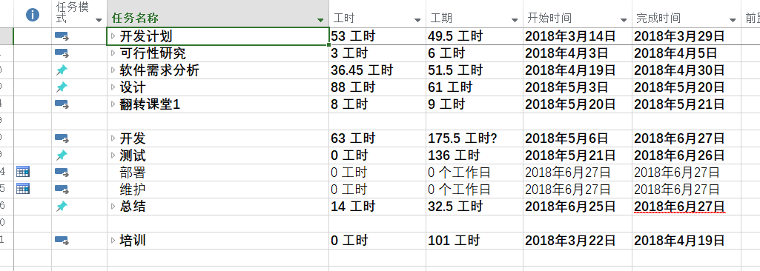
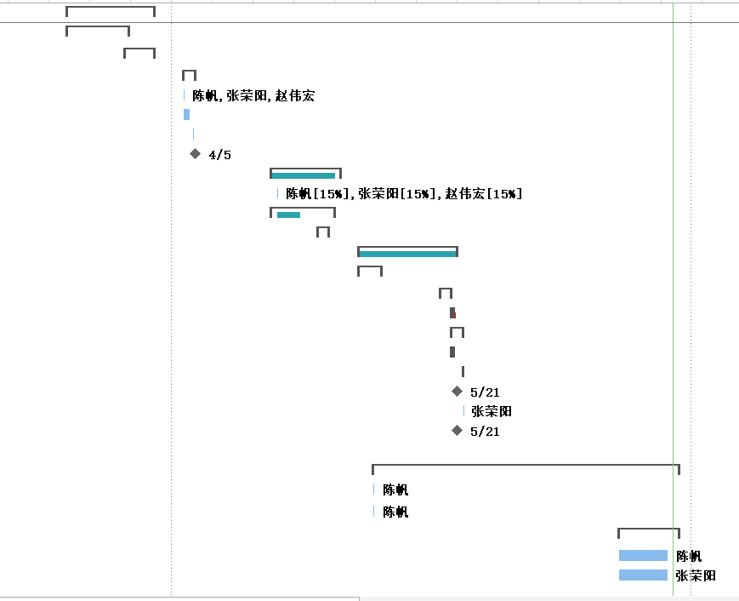
项目计划

Slide 6
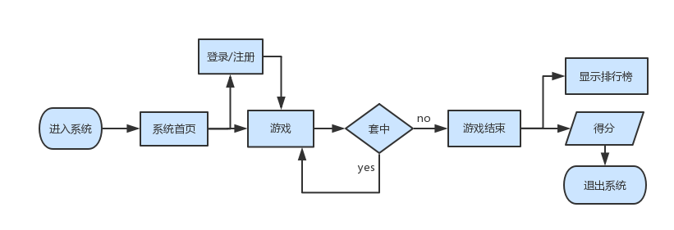
可行性分析（技术可行性）

Slide 7
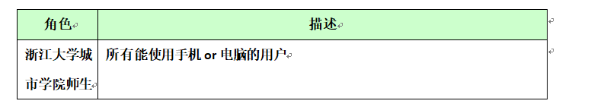
需求分析（用户范围）

Slide 8
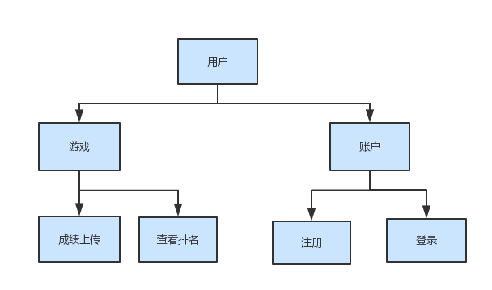
需求分析（功能需求）

Slide 9
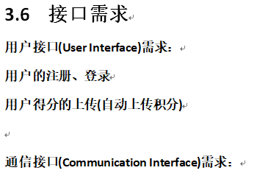
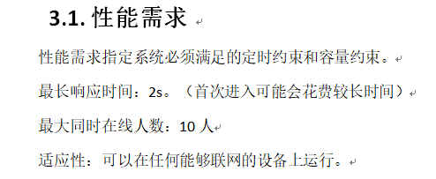
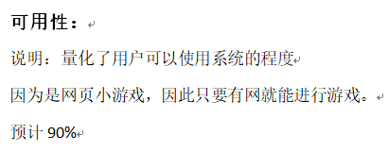
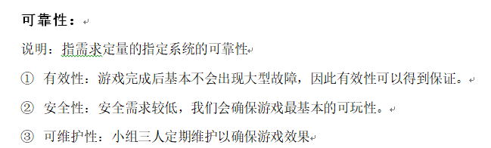
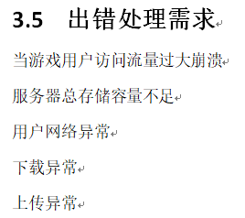
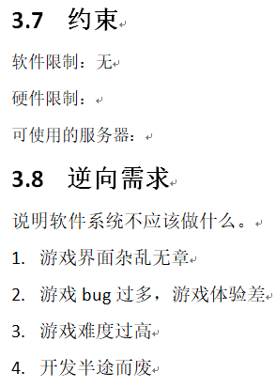

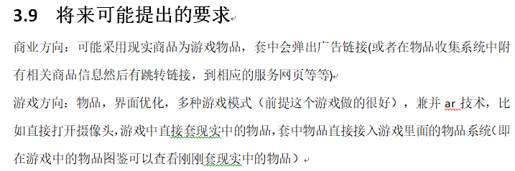
需求分析（非功能需求）

Slide 10
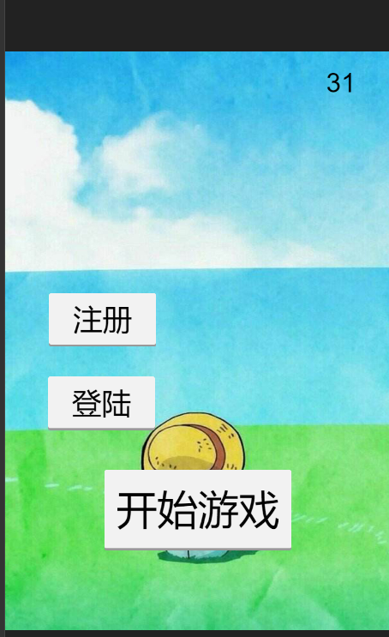
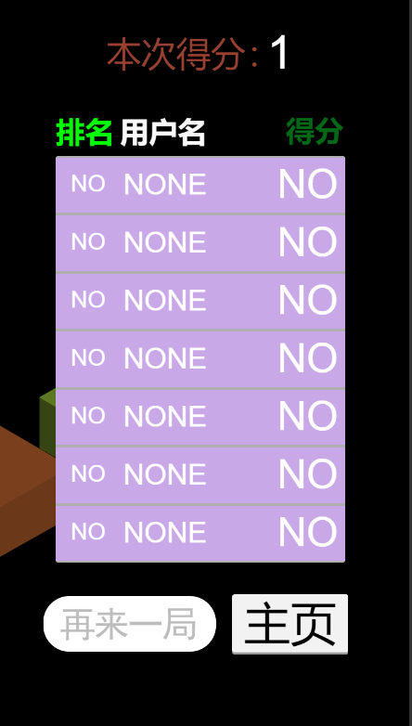
需求分析（界面原型）

Slide 11
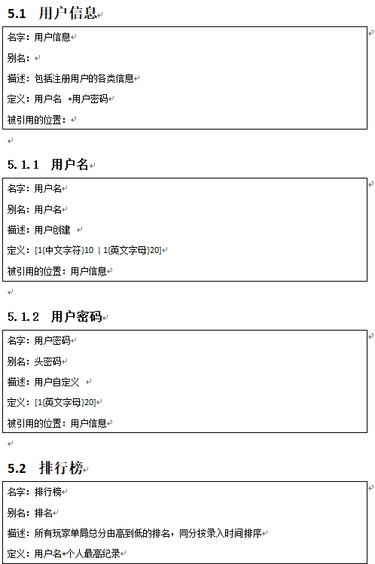
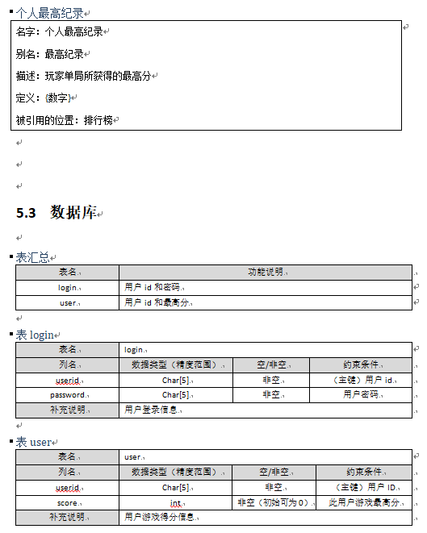
需求分析（数据字典）

Slide 12
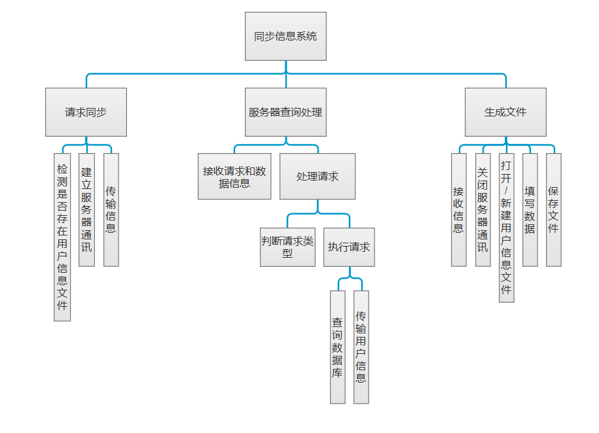
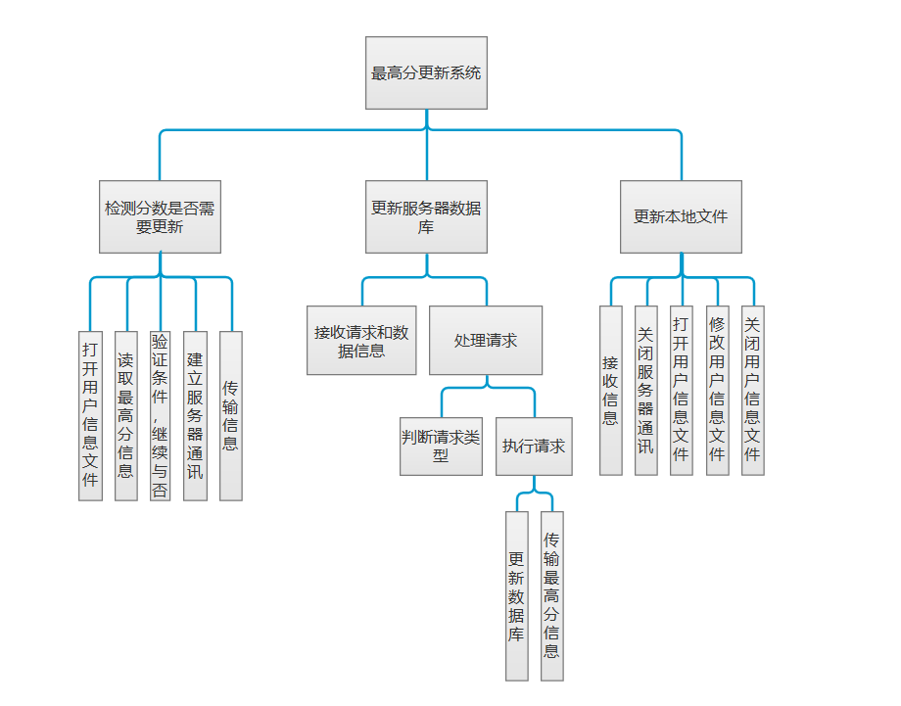
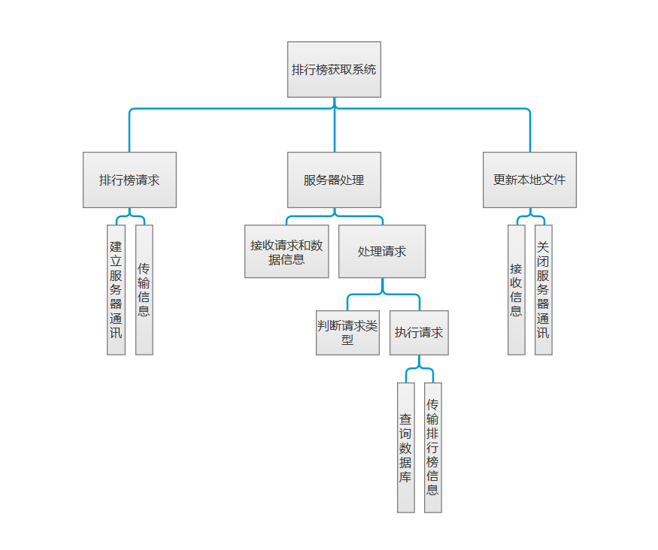
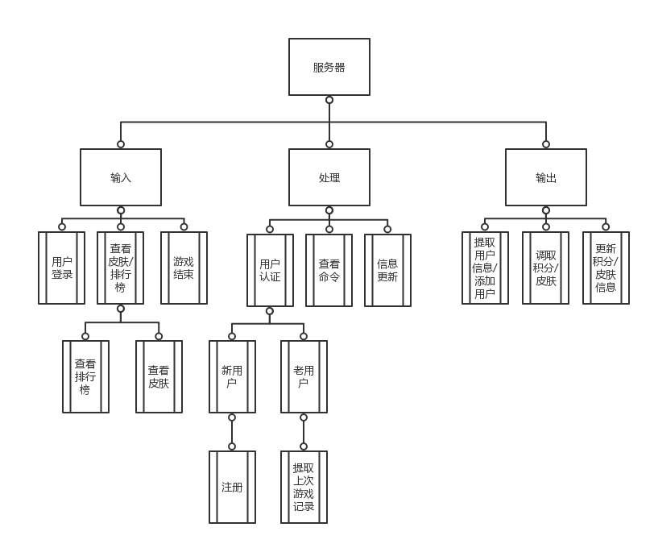
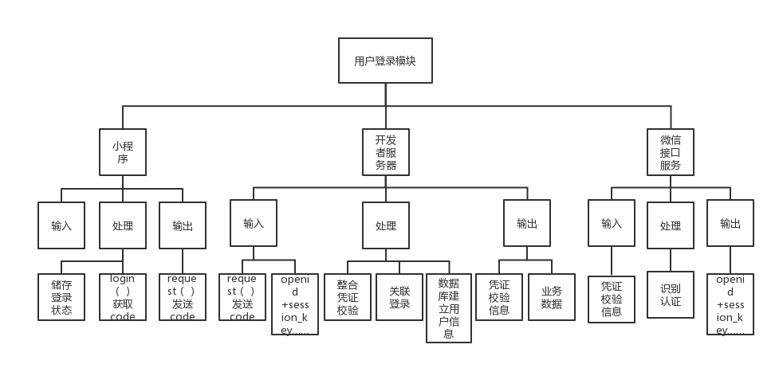
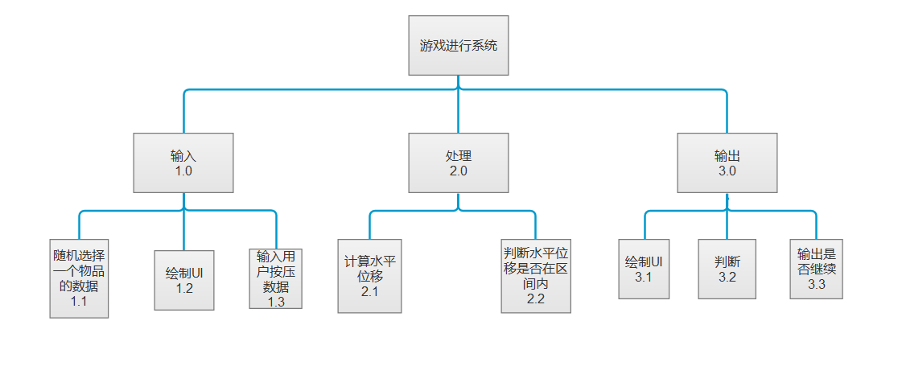
总体设计（HIPO图）

Slide 13
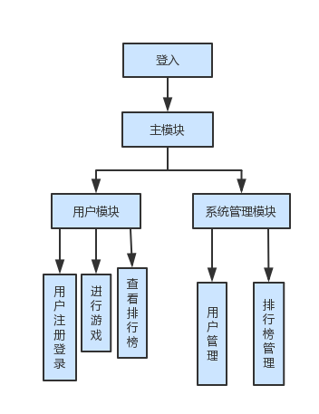
总体设计（系统模块结构）

Slide 14
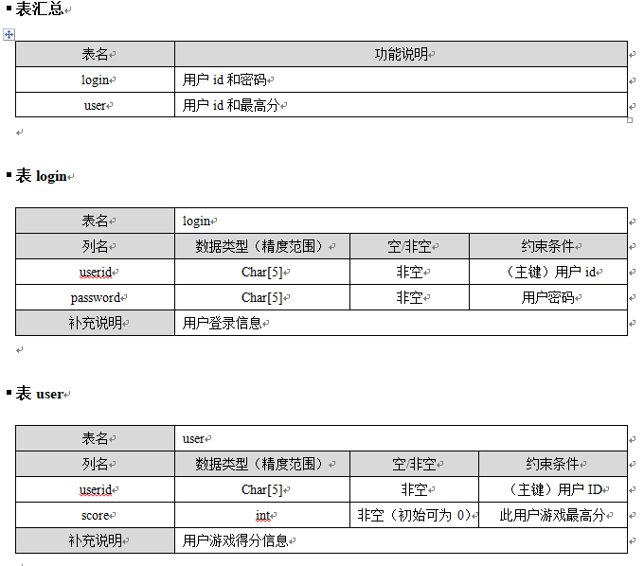
详细设计（数据库设计）

Slide 15
详细设计（模块具体流程）
查看排行榜
procedure <处理来自/remark的请求> interface<http请求对象> is
begin
if <从request对象的session中得出没有登录> then
重定向到‘用户未登录’页面
if <请求是POST请求> then
form = 调用RemarkForm生成的表单
if <表单验证成功> then
myremark = 调用Remark生成的Remark模型
myremark.id = 表单中'id'字段的数据 //资源id
myremark.subject = 表单中'subject'字段的数据 //用户subject
myremark.score= 表单中'score'字段的数据 //积分score
保存myremark并上传至游戏前端
出现“相应积分：”提示信息
else
form = 空的RemarkForm
返回‘查看界面’并显示含有该用户积分排行榜
end

Slide 16
详细设计（模块具体流程）
用户认证
procedure <处理来自/remark/delete?id=的请求> interface<http请求对象> is
begin
if <从request对象的session中得出没有登录> then
重定向到‘非法操作’页面
else if <请求不是get请求> then
raise 404异常
else #请求是get请求
if <请求用户不存在> then
返回用户未找到出错页面
begin <整合信息>
将code和服务器小程序相关id等等准备发送至微信服务接口
end
微信服务接口接收信息成功，产生相应反馈
用户登录成功
end

Slide 17
详细设计（模块具体流程）
成绩提取
procedure <处理来自/remark的请求> interface<http请求对象> is
begin
if <从request对象的session中得出没有登录> then
重定向到‘用户未登录’页面
if <请求是POST请求> then
form = 调用RemarkForm生成的表单
if <表单验证成功> then
myremark = 调用Remark生成的Remark模型
myremark.id = 表单中'id'字段的数据 //资源id
myremark.subject = 表单中'subject'字段的数据 //用户subject
myremark.score= 表单中'score'字段的数据 //积分score
保存myremark并上传至游戏前端
出现“相应积分：”提示信息
else
form = 空的RemarkForm
返回‘主界面’并显示该用户当前积分
end

Slide 18
详细设计（模块具体流程）
信息更新
procedure <处理来自/remark/delete?id=的请求> interface<http请求对象> is
begin
if <从request对象的session中得出没有登录> then
重定向到‘非法操作’页面
else if <请求不是get请求> then
raise 404异常
else #请求是get请求
if <请求信息不存在> then
返回用户信息未找到出错页面
begin <更新信息>
更新相应信息至数据库
end
出现新的积分排行榜
返回‘主界面’并显示该用户当前积分
end

Slide 19
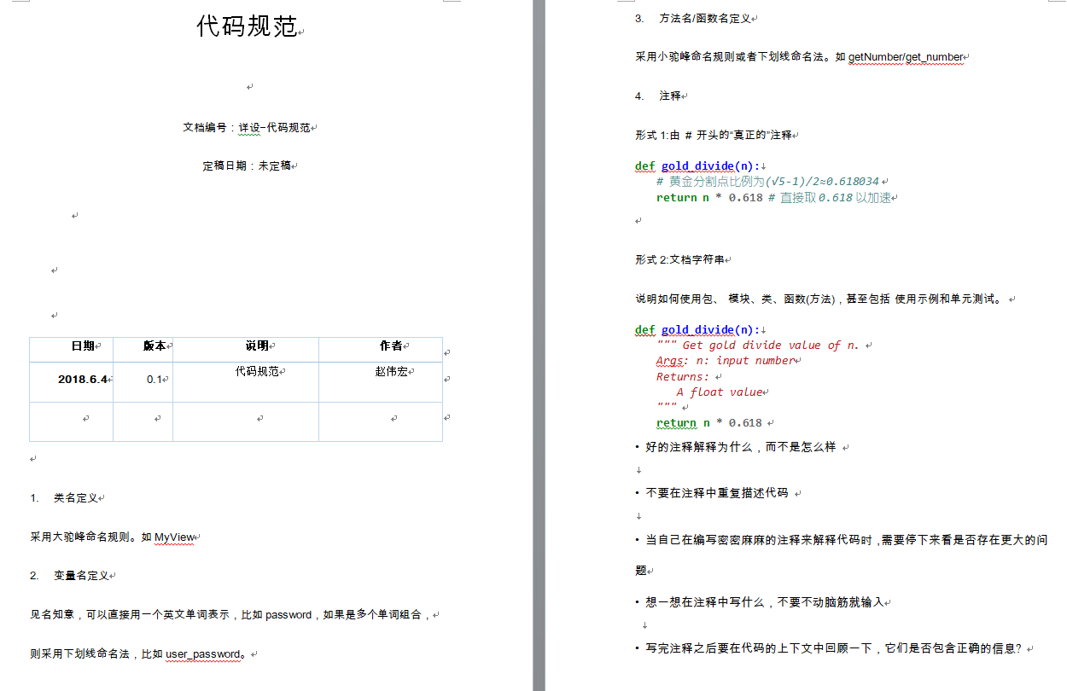
代码规范

Slide 20
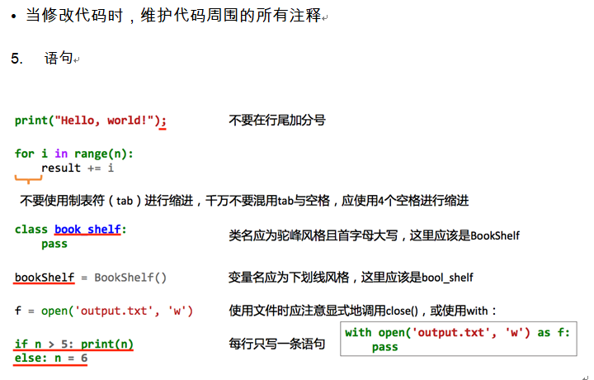
代码规范

Slide 21
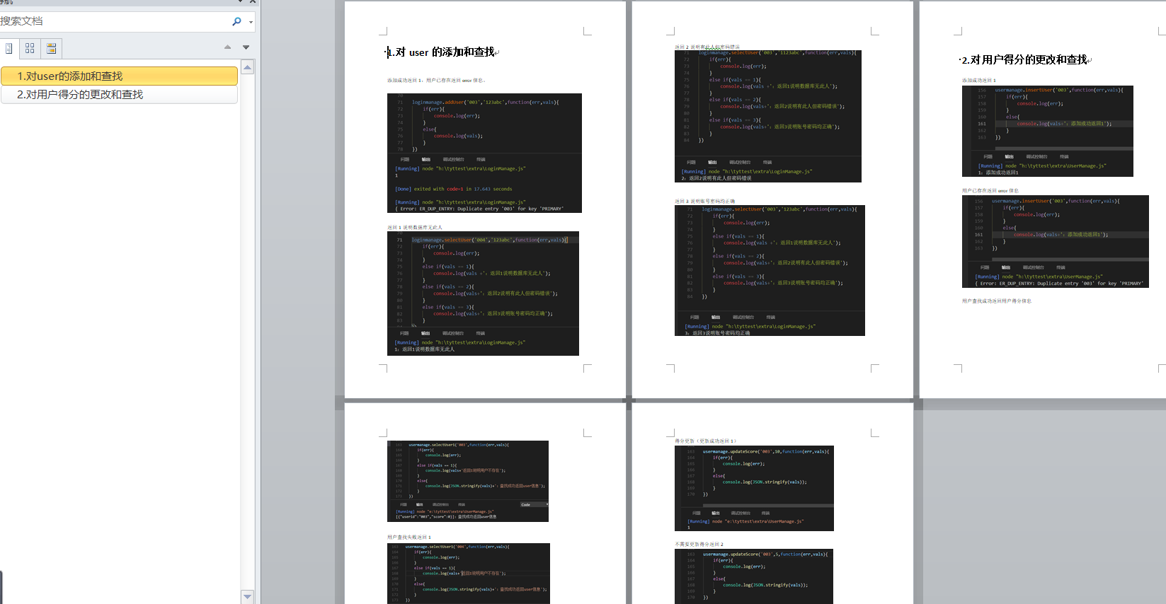
测试文档
单元测试

Slide 22
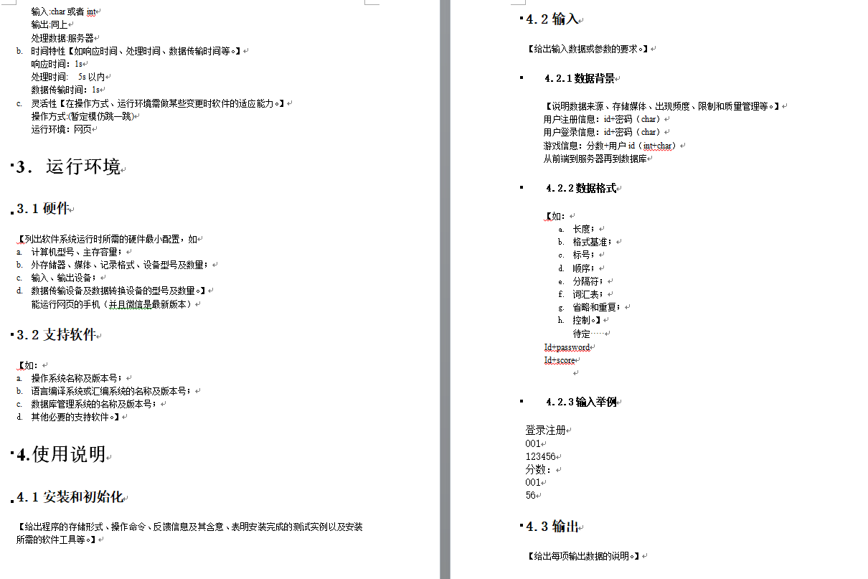
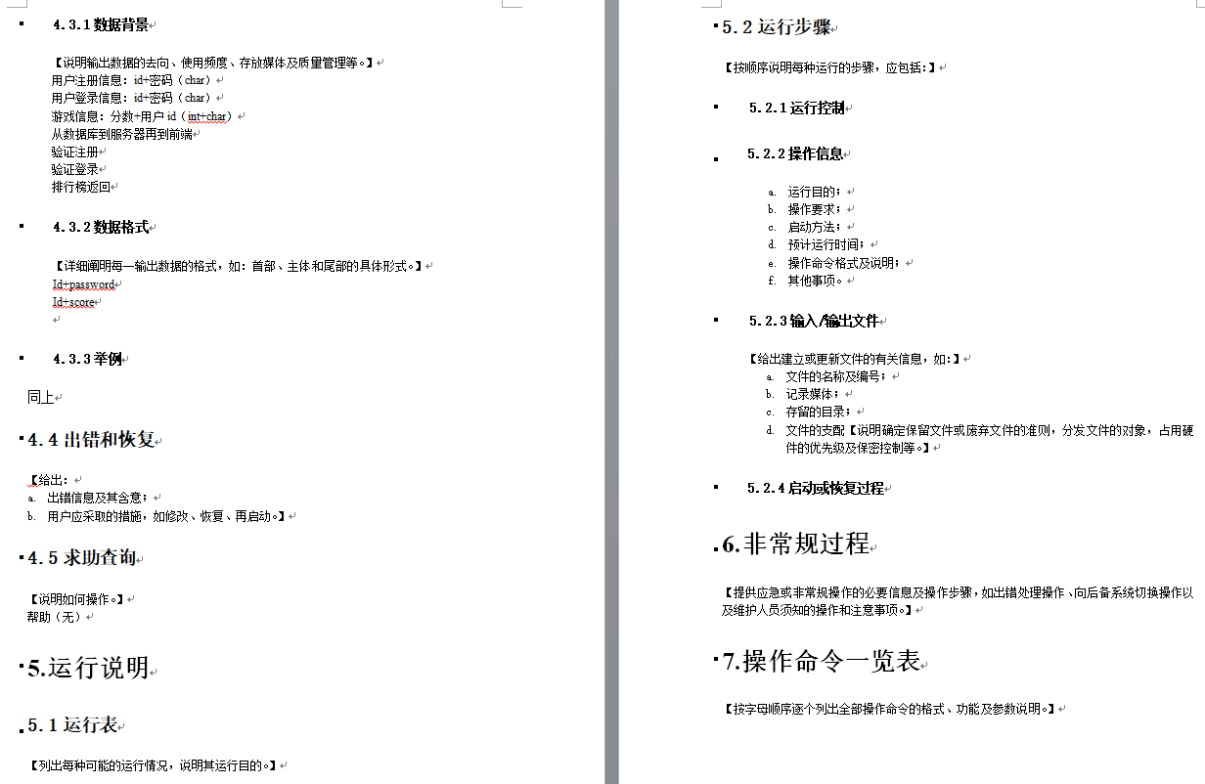
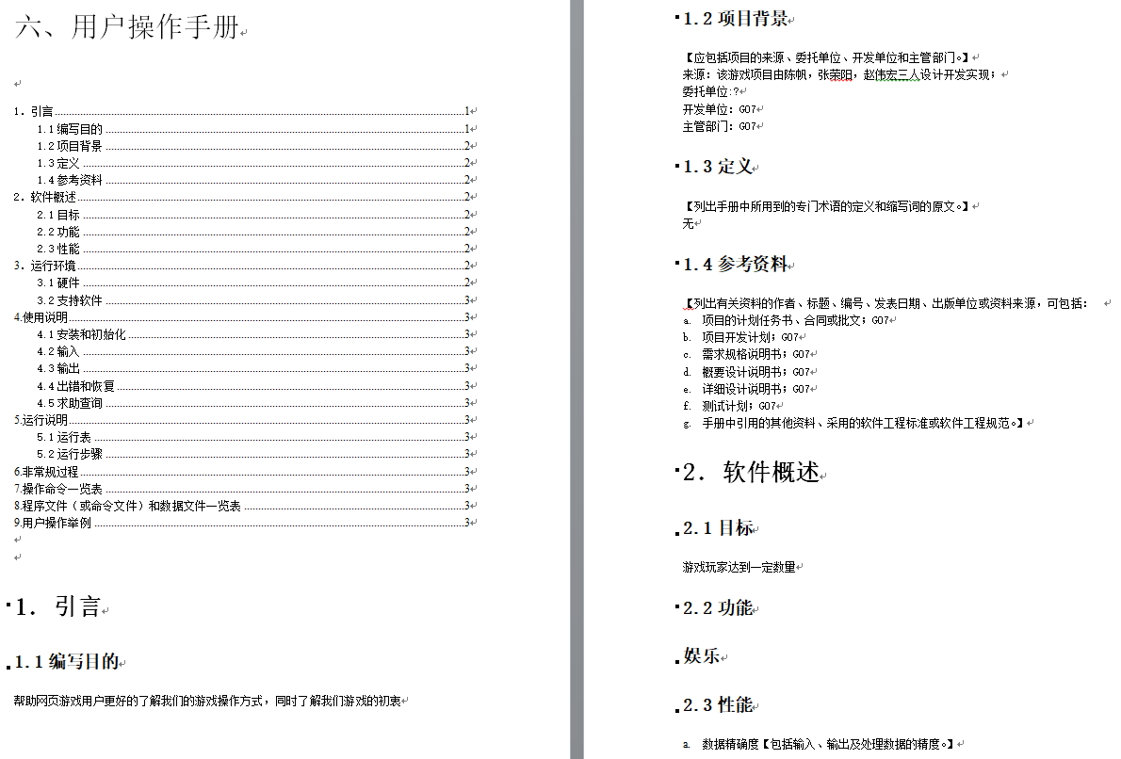
用户手册

Slide 23
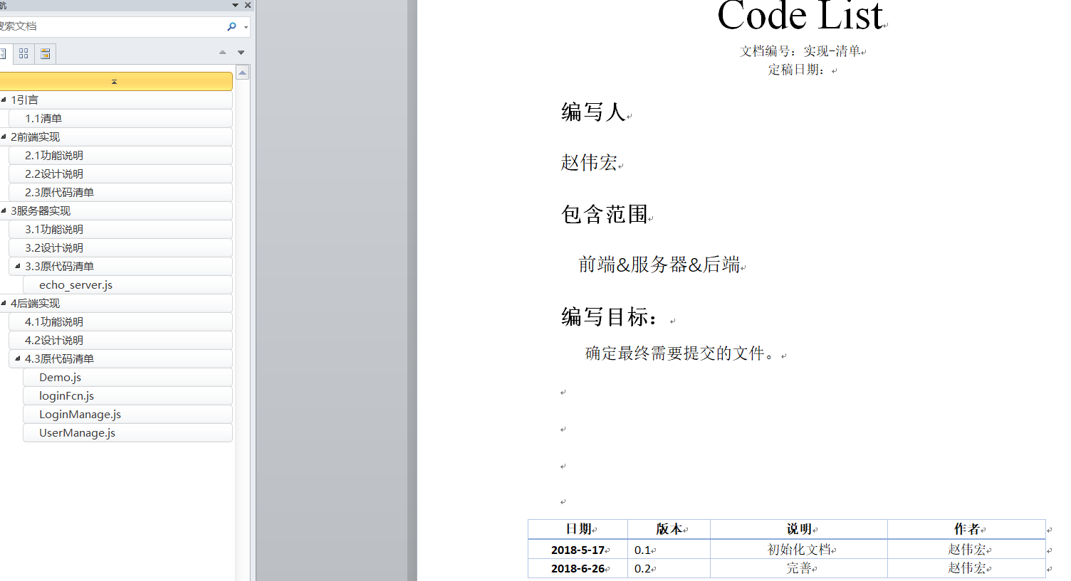
程序清单

Slide 24
项目总结
张荣阳：通过这次大作业的学习，学习了不少关于服务器的知识，但是只知其一不知其二，能用一下，但是原理不清晰，知识还有所欠缺。团队方面感觉最深的是：环环相扣，一个人的拖沓会导致整个项目的进度延后，关于域名备案的问题，我很抱歉（注册小程序来不及更改，而且备案耗时过长）。做这个项目苦中有乐，当服务器联通时，超级兴奋，就像梅西进球一样开心。
陈帆：学习过程中，组员很给力，只是自己有时候过分怠惰，脱了项目后腿，我做的是前端（游戏），以后也将往这个方面发展。报了不少网课，对整个架构框架流程，团队管理方面可能有时候会分配不均，例如文档制作什么的。游戏制作过程中，有些不理解，为了弄懂，导致用时过长，很感谢我的组员，这次项目虽然做的不够好，但下次会更加努力。
赵伟宏：一开始由于对服务器数据库的理解不够，不知道从何下手，浪费了很多时间。不过后来在慢慢的学习过程中，对前后端、服务器等等都有了一定的了解，对自己的职责理解的也更加清晰，慢慢学习了JavaScript相关内容并完成了数据库相关设计，虽然编写代码的过程中有很多的磕碰，但是只要最终成果出来了都是值得的。

Slide 25
组员绩效评定
陈帆：前端 93
张荣阳：服务器 92
赵伟宏：数据库 91

Slide 26
Thank You For Watching

